Slide 1
Mustang Coffee Chat with the Principals
With Dr. Rodriguez and Ms. Sepulveda
October 1st, 2020

Slide 2
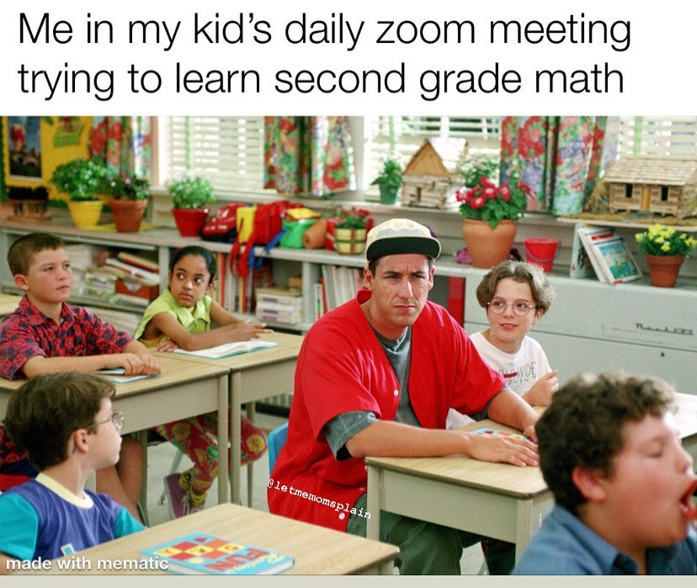
Anyone else feel this way??? ¿alguien más se siente así?
Yo en el zoom de mi niño aprendiendo matemáticas de segundo grado.

Slide 3
Don't teach, help No enseñes, ayuda
This looks different depending on the age of the child
Example Kindergarten versus 4th grade
Esto se ve diferente según la edad del niño.
Ejemplo de jardín de infantes versus cuarto grado

Slide 4
Make sure all work is completed ASEGÚRESE DE QUE TODO EL TRABAJO ESTÉ COMPLETADO
Accountability/responsabilidad
Grades/Los grados
Responsibility/Responsabilidad

Slide 5
Learn to identify barrier Aprenda a identificar barreras
Focus? Motivation? Structure? Do they need a hug, or do they not understand?
When students say, ‘I don’t get it,’ the first step is to identify exactly what ‘it’ is–and this isn’t always easy. Most students don’t know what they don’t know.
¿Enfocado? ¿Motivación? ¿Estructura? ¿Necesitan un abrazo o no entienden?
Cuando los estudiantes dicen, "No lo entiendo", el primer paso es identificar exactamente qué es "y esto no siempre es fácil". La mayoría de los estudiantes no saben lo que no saben.

Slide 6
When and How to Contact the teacher Cuando y como no comunicamos con los maestros
We do not want to disrupt the learning environment.
Message the teacher on Dojo
Email the teacher
Make an appointment to discuss
Mensaje al maestro en Dojo
Envíe un correo electrónico al profesor
Concierte una cita para discutir
No queremos interrumpir el entorno de aprendizaje.

Slide 7
Events/Eventos
Meal Distribution (Door B)
Every Monday 9:30AM-1:30PM
Except Oct. 12 come Oct.13
PTO sign up and sales of MP spirit wear (Door B)
October 5, 9:30AM-1:30PM
Virtual Parent Teacher Conferences
October 8, 4:40PM-7:30PM
October 9, 9AM-12PM
No Classes: Columbus day
October 12
No food distribution
Distribución de comida (Puerta B)
Cada lunes 9:30AM-1:30PM
Excepto oct. 12 venga Oct 13
Inscríbase al PTO y compre camisetas y suéteres de la escuela (Puerta B)
Octubre 5, 9:30AM-1:30PM
Conferencias virtuales de padres y maestros
octubre 8, 4:40PM-7:30PM
octubre 9, 9AM-12PM
No clases: día festivo Columbus
Octubre 12
No hay distribución de comida

Slide 8
Parent Teacher Conferences Conferencias Padres y maestros
Las conferencias serán horarios para 10 minutos de franjas horarias.
Jueves 8de octubre
eLearning 8:30 – 3:20 pm para estudiantes
Conferencias de maestros de padres de 4:30PM -7:30 PM
Viernes, 9de octubre
NO clases en línea para estudiantes
Conferencias virtuales de maestros de padres de 9AM-12PM
Por favor consulte al maestro de su hijo para obtener más información.
Conferences will be schedules for 10 minutes time slots.
Thursday, October 8th
eLearning for students 8:30-3:20
Virtual parent teacher conferences from 4:30PM-7:30PM
Friday, October 9th
NO eLearning for students
Virtual parent teacher conferences from 9AM – 12PM
Please contact your child’s teacher for more information.

Slide 9
Other School staff to Contact Contactos de otro personal
Christina De La Pena : (Bilingual)
Computer Facilitator
christina.delapena@maywood89.org
Alexandra Pazaran: (Bilingual)
4th/5th Grade West 40 Student Advocate
alexandra.pazaran@maywood89.org
Jisel Franceschi: (Bilingual)
Parent Liaison
jisel.franceschi@maywood89.org
Sherri Rodriguez: Principal sherri.rodriguez@maywood89.org
Melissa Sepulveda:(Bilingual) Assistant Principal melissa.sepulveda@maywood89.org
Liliana Ortiz: Secretary (Bilingual) liliana.ortiz@maywood89.org
Loretta Burnette: Office Clerk loretta.burnette@maywood89.org
Angeles Gonzalez: Health Clerk (Bilingual) angeles.gonzalez@maywood89.org
School Phone Number: 708-450-2042

